Slide 1

Raccourcisseur d’URL Minimaliste (Full-Stack)
Adem KRIOUANE
Eya LABIDI
Oumayma BOUSLEMA
Ines Bel Hadj YAHYA
Encadrant : Achraf Salmi Année universitaire : 2025–2026
1

Slide 2

Sommaire
Introduction
Problématique
Objectifs
Architecture générale
Technologies utilisées
Méthodologie
Spécification des besoins
Diagrammes
Demo
2

Slide 3

Contexte
Explosion du partage de liens sur internet
URLs longues et complexes
Besoin de simplification
Travail demandé
Développement d’une application web Full-Stack permettant :
La génération de liens courts
La redirection automatique
La gestion et le suivi des liens
3

Slide 4

Problématique
Existence de services de raccourcissement URL: Bitly, TinyURL…
Leur fonctionnement interne:
Peu accessible aux étudiants
Complexe à comprendre sur le plan Full-Stack
Difficile à implémenter de manière complète
4

Slide 5

Objectifs
Générer un lien court à partir d’une URL longue
Assurer une redirection fiable et rapide
Stocker les données dans une base de données
Implémenter des fonctionnalités avancées :
Alias personnalisé
Expiration des liens
Usage unique
Suivi des clics
QR Code
5

Slide 6
Architecture générale
Architecture Full-Stack
Frontend
Interface utilisateur
Backend
Validation
Génération du code court
Redirection HTTP
Base de données
Stockage des liens
Statistiques
6

Slide 7
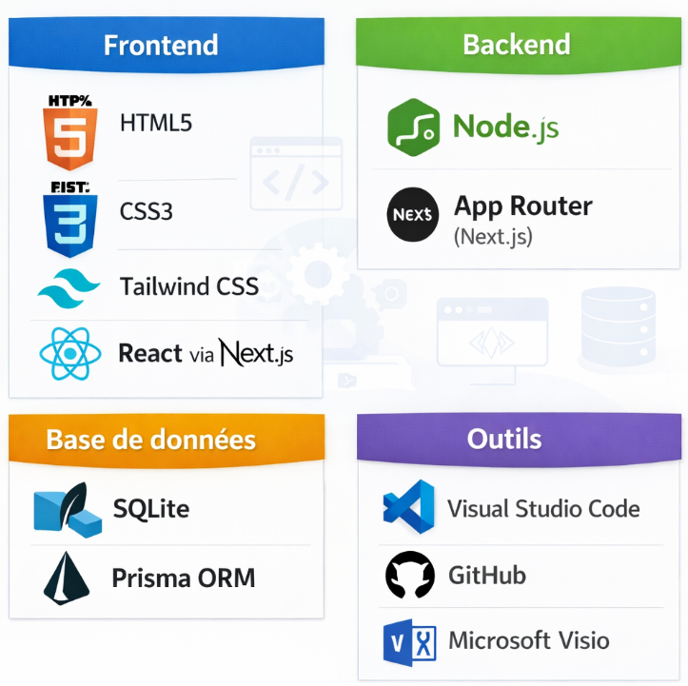
Technologies utilisées
7

Slide 8
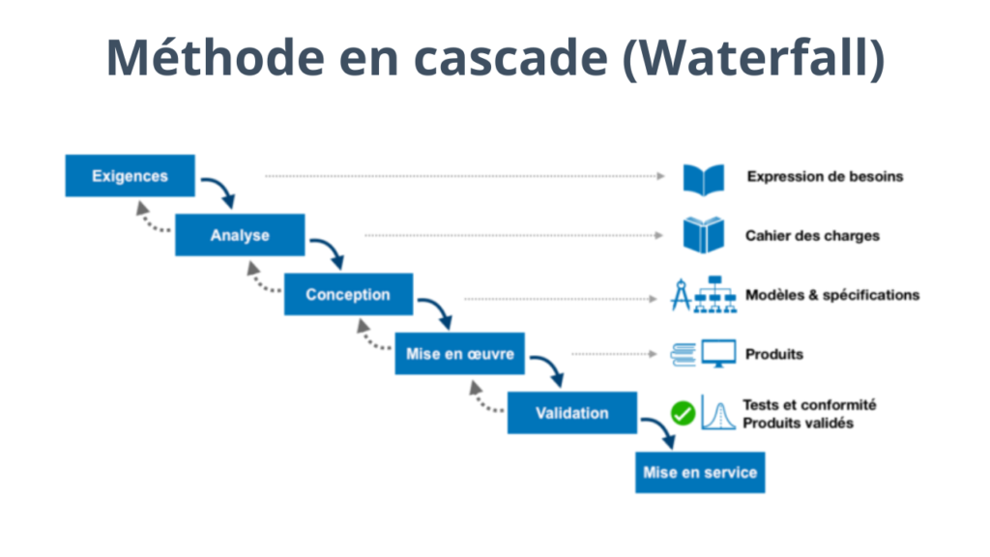
8

Slide 9

Spécification des besoins
Besoins fonctionnels :
Créer lien court
Modifier / supprimer
Consulter statistiques
Redirection
Besoins non fonctionnels :
Performance
Sécurité
Fiabilité
Ergonomie
Internationalisation
9

Slide 10
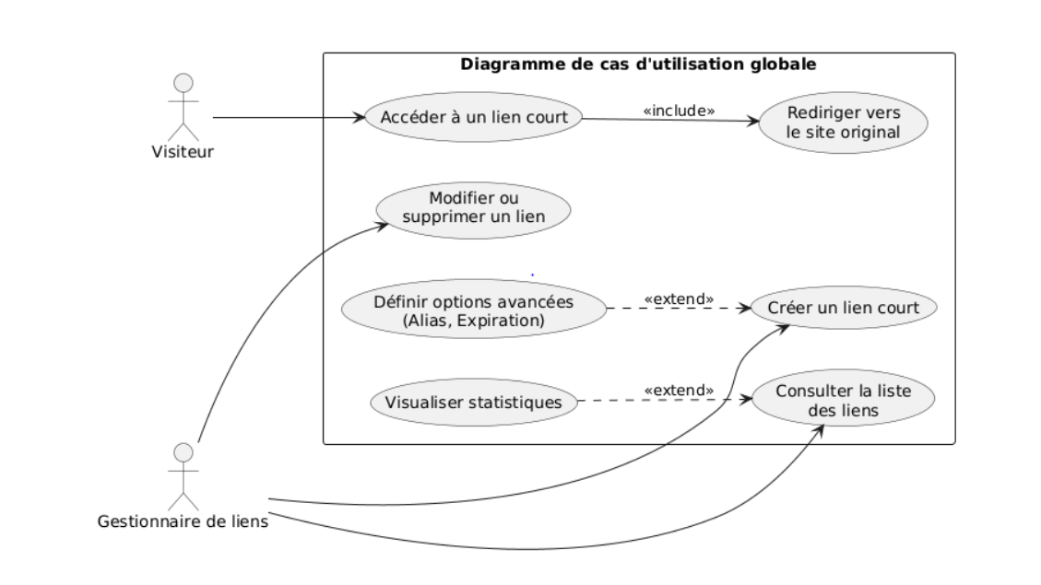
Diagramme de cas d’utilisation globale
10

Slide 11
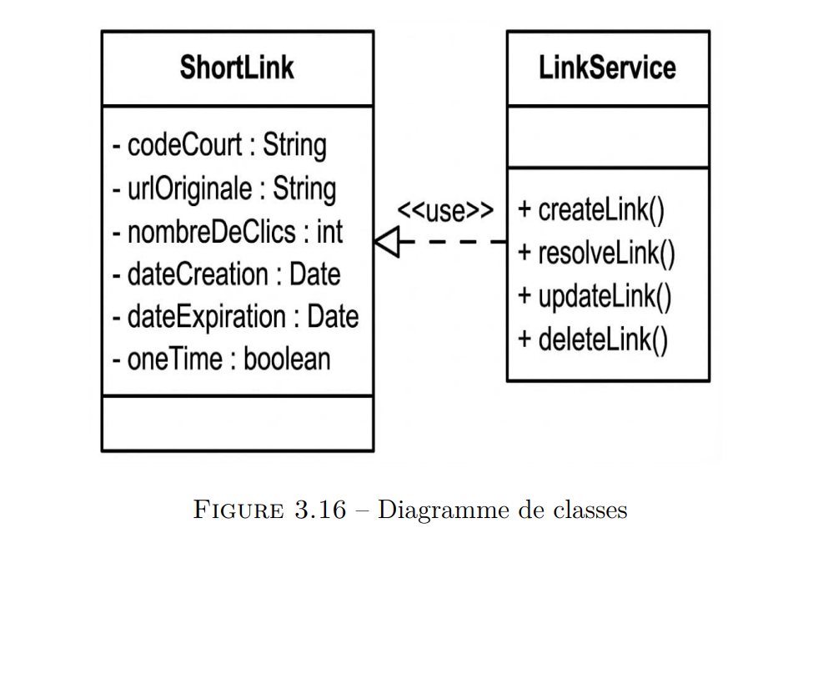
Diagramme de classe
11

Slide 12

Réalisation
12

Slide 13


